Slide 1

Литература
6
класс
Тема:
К.М.Станюкович
Рассказ «Человек за
бортом»

Slide 2
ПЛАН УРОКА
1. Автор морских рассказов и повестей.
2. «Айвазовский слова».
3. Отличительные особенности поэтики
К.М.Станюковича.
4. История создания.
5. Работа по рассказу «Человек за
бортом».
Notes:
Пытались взаимосвязьвеществ

Slide 3
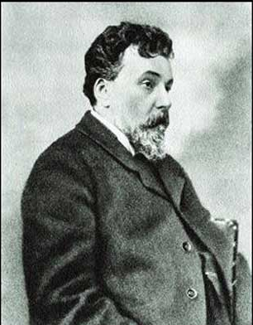
АВТОР МОРСКИХ РАССКАЗОВ И ПОВЕСТЕЙ
При всем многообразии творчества К.М.Станюкович вошел в историю литературы прежде всего как автор морских рассказов и повестей. Прекрасно знавший море и моряков, он первым в русской литературе сумел достоверно и ярко изобразить жизнь «тружеников моря» во всех подробностях, раскрыть душу русского матроса. Его произведения оказали самое сильное воздействие на развитие морской темы в русской литературе.
Notes:
Пытались взаимосвязьвеществ

Slide 4
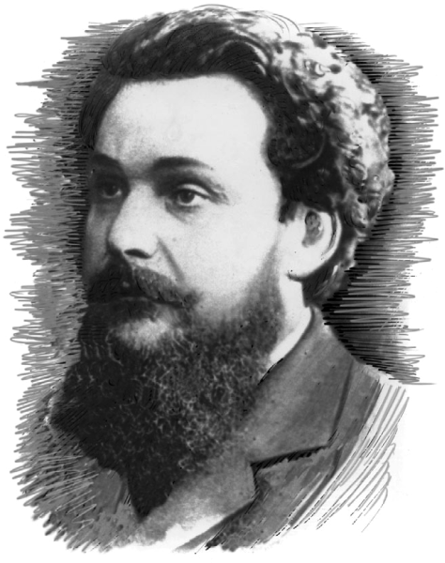
«АЙВАЗОВСКИЙ СЛОВА»
Современники называли К.М.Станюковича «Айвазовским слова». И действительно, в лучших своих произведениях автор становится как бы живописцем моря. Оно то бурное, то тихое, то ласковое, то гневное, но всегда манящее человека своей мощью и простором. Картины спокойного моря преобладают в произведениях К.М.Станюковича.
Notes:
Пытались взаимосвязьвеществ

Slide 5
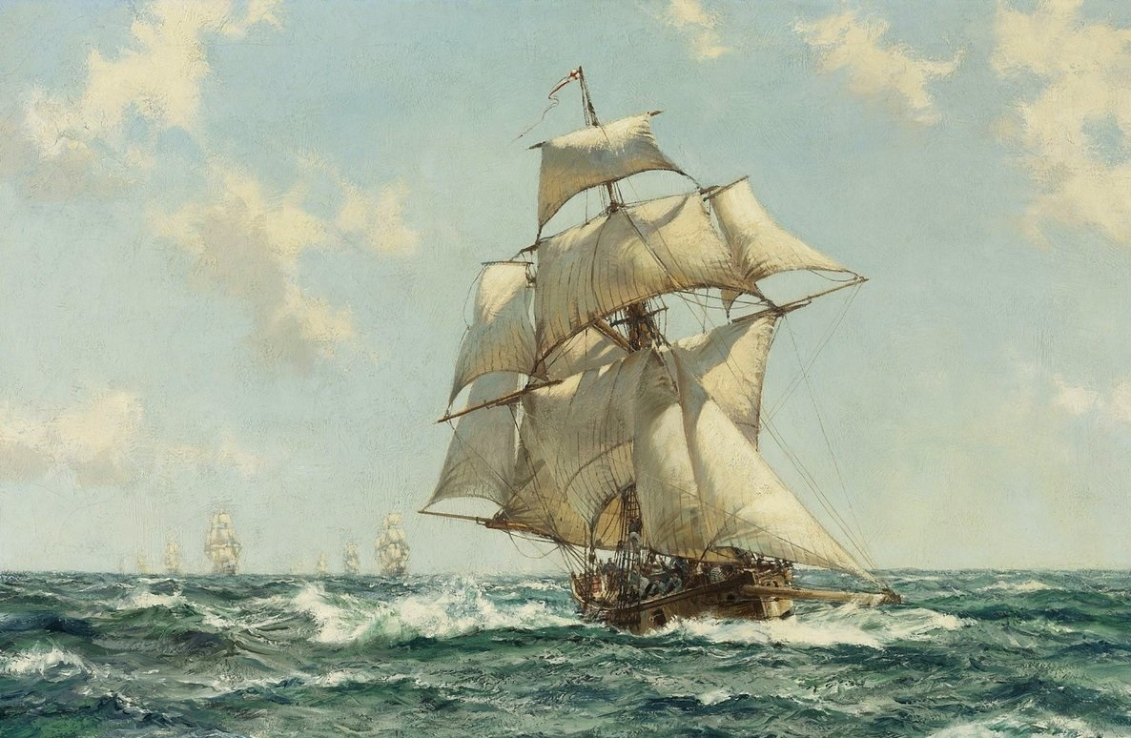
ОТЛИЧИТЕЛЬНЫЕ ОСОБЕННОСТИ ПОЭТИКИ
К.М.СТАНЮКОВИЧА
Первой отличительной особенностью поэтики К.М.Станюковича-мариниста является то, что К.М.Станюкович дает подлинно реалистическое представление о морской жизни. Он показывает морскую службу как повседневную и трудную работу моряков.
Notes:
Пытались взаимосвязьвеществ

Slide 6
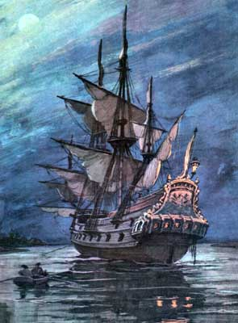
ОТЛИЧИТЕЛЬНЫЕ ОСОБЕННОСТИ ПОЭТИКИ
К.М. СТАНЮКОВИЧА
Следующей особенностью можно назвать введение в повествование нового персонажа - героя-новичка. К.М.Станюкович на протяжении всего повествования следит за процессом становления характера молодого человека, его возмужания, так как этому способствует сама специфика морской службы.
Notes:
Пытались взаимосвязьвеществ

Slide 7
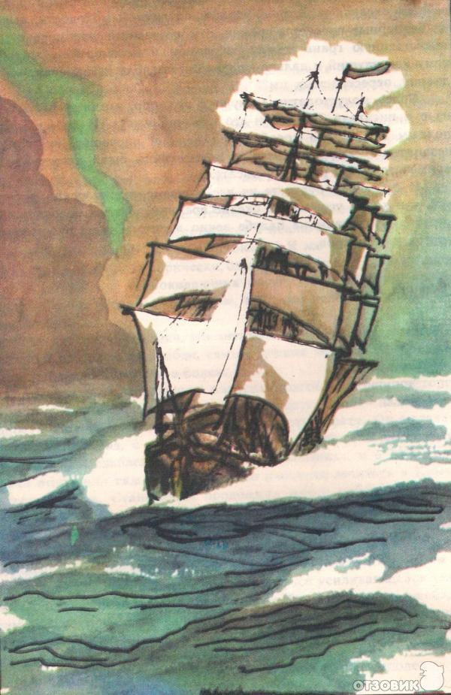
ПСИХОЛОГИЯ ПРОСТОГО МАТРОСА
Для К.М.Станюковича характерно глубокое проникновение в психологию простого матроса, которому он отводит одно из центральных мест на корабле. «Первый в отечественной литературе он так глубоко проник в жизнь и быт флота, создал полнокровный образ русского матроса, раскрыл перед читателем его душу».
Notes:
Пытались взаимосвязьвеществ

Slide 8
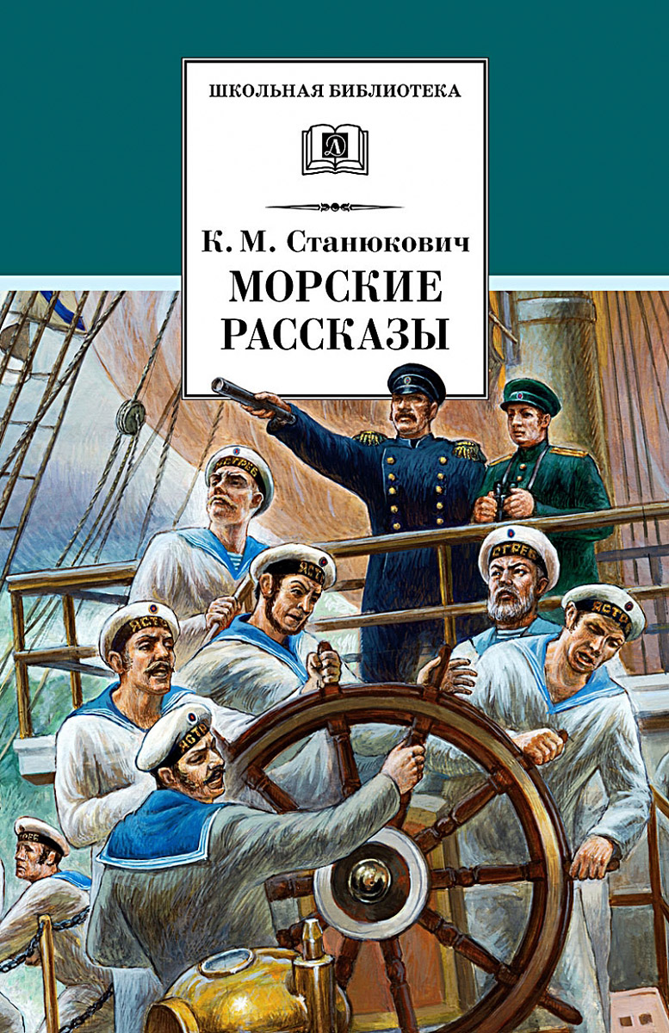
«МОРСКИЕ РАССКАЗЫ»
Находясь в ссылке в Сибири, К.М.Станюкович написал «Морские рассказы».
Notes:
Пытались взаимосвязьвеществ

Slide 9

ИСТОРИЯ СОЗДАНИЯ
К. М.Станюкович - выдающийся русский писатель-маринист. К.М.Станюкович создал целую галерею ярких характеров простых русских моряков, рассказал об их нелёгкой судьбе. Один из таких рассказов – «Человек за бортом!»
В 1887 г. в «Северном вестнике» за № 7 опубликован рассказ «Человек за бортом!»
Notes:
Пытались взаимосвязьвеществ

Slide 10
КРАТКОЕ СОДЕРЖАНИЕ
На клипере служил молодой матрос Шутиков. Команда любила его за душевные песни и доброту. Там же служил Прошка, забитое, презираемое существо. У матроса Игнатова пропали деньги, и подозрения пали на Прошку: он и раньше приворовывал. Прошка в воровстве не сознался. Во время дежурства Шутиков предложил Прошке свои деньги, чтоб он их отдал, прекратились бы издевательства над ним. Благородство Шутикова потрясло Прошку. Однажды Шутиков случайно упал за борт. Прошка схватил буек, бросился за ним и спас.
Notes:
Пытались взаимосвязьвеществ

Slide 11

СЛОВАРНАЯ РАБОТА
Бак - носовая часть верхней палубы до передней мачты, фок-мачты.
Клипер - трехмачтовый военный корабль, отличающийся исключительной скоростью.
Альбатрос – большая морская птица.
Баталёр-унтер - Офицер, заведующий денежным, вещевым и пищевым делом.
Notes:
Пытались взаимосвязьвеществ

Slide 12
СЛОВАРНАЯ РАБОТА
Боцман - старший унтер-офицер, ведающий судовыми работами и отвечающий за чистоту на корабле.
Глумиться – злобно и оскорбительно издеваться.
Кантонист - солдатский сын, в соответствии с крепостным правом с рождения принадлежит Военному ведомству.
Лечь в дрейф – остановить движение корабля.
Лот – прибор для определения глубины моря.
Notes:
Пытались взаимосвязьвеществ

Slide 13
СЛОВАРНАЯ РАБОТА
Пассат - ветер с постоянным направлением, дующий из субтропиков к экватору.
Подшкипер – заведующий имуществом корабля.
Риф - приспособление, при помощи которого можно измерять площадь паруса.
Тенор – высокий мужской голос.
Узел - единица измерения скорости корабля.
Фок и грот - Большие прямые паруса на первой и второй мачтах.
Фок – мачта – передняя мачта корабля.
Notes:
Пытались взаимосвязьвеществ

Slide 14
ОСНОВНЫЕ ГЕРОИ
Параметры оценки | Шутиков | Игнатьич | Прохор
Характер | «Это была одна из редких, счастливых, жизнерадостных натур, при виде которых невольно делается светлее и радостнее на душе. Такие люди какие-то прирожденные философы-оптимисты» | «…был прижимистым и жадным к деньгам человеком» «Он копил деньги, копил их упорно» | «был самым последним матросом», «отчаянный трус…лентяй и лодырь»
Notes:
Пытались взаимосвязьвеществ

Slide 15
АВТОРСКАЯ ОЦЕНКА ГЕРОЕВ
Авторская оценка. Как выражается? | «Все его любили, и он всех, казалось, любил (Шутиков) | «…лицо…было искажено отчаяньем скряги…», «обнаружив кулацкую, скаредную натуру» «занимался такими делишками» (Игнатов) | ??? рассказывает как посторонний, не давая оценки (Прошка)
Notes:
Пытались взаимосвязьвеществ

Slide 16
ОТНОШЕНИЕ ГЕРОЕВ
СПРАВЕДЛИВОСТЬ по отношению к воровству | - | +
Отношение героев | «приводил всех в восторг», «забираясь в самую душу чарующей искренностью и теплотой», «за самое нутро хватает», «вызывая невольную улыбку на лицах» | «…матросы, недовольные, …более с испуганным видом, чем с сочувствием…» | «Все им помыкали» «Всякий…мог безнаказанно обругать его, ударить…поглумиться над ним»
Notes:
Пытались взаимосвязьвеществ

Slide 17
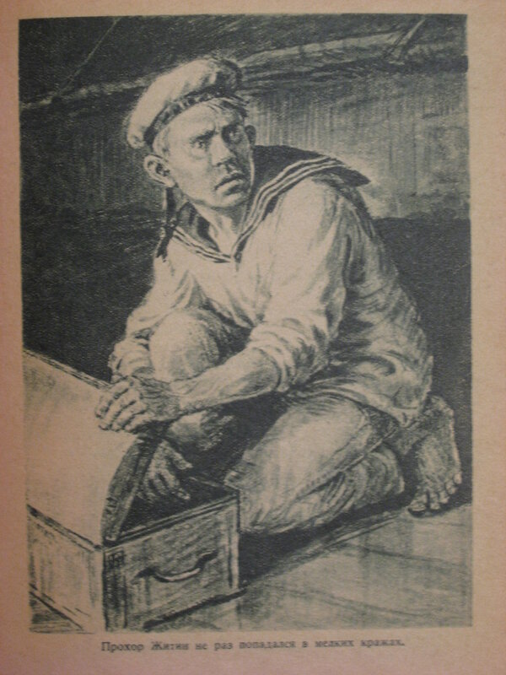
ГЛАВНЫЙ ГЕРОЙ - ПРОШКА
Главный герой - матрос, которого товарищи прозвали Прошка-гальюнщик. Он ни в ком не находил сочувстсвия, потому что не соблюдал традиций флотского товарищества, спустя рукава относился к службе. И ещё он был нечист на руку. Прошка смирился со своим положением изгоя, покорно терпел издевательства и даже побои.
Notes:
Пытались взаимосвязьвеществ

Slide 18
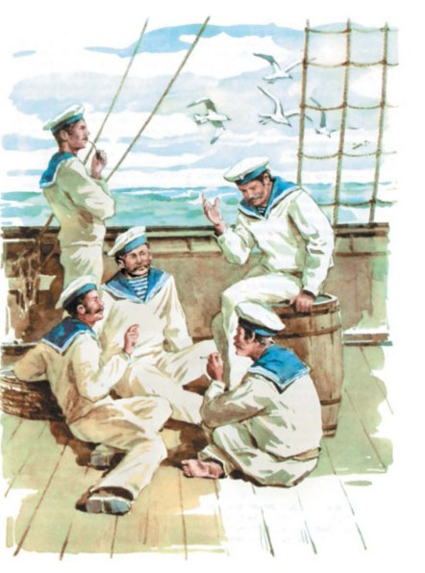
МИЛОСЕРДИЕ И СОСТРАДАНИЕ
К.М.Станюкович показывает, как милосердие и сострадание могут изменить человека. Матрос Шутиков заступился за Прошку, когда того в очередной раз обвинили в краже денег. Прошка был до глубины души растроган человеческим к себе отношением, и особенно тем, что Шутиков искренне верит в его невиновность.
Notes:
Пытались взаимосвязьвеществ

Slide 19

ПОВОРОТНЫЙ ЭПИЗОД В СУДЬБЕ МАТРОСА
Прошка раскаивается в содеянном и возвращает украденные деньги. Этот эпизод стал поворотным в судьбе матроса. Он старался оправдать доверие Шутикова, проявлял по отношению к нему безграничную преданность, потому что покровительство Шутикова позволило Прошке впервые почувствовать себя человеком.
Notes:
Пытались взаимосвязьвеществ

Slide 20
КУЛЬМИНАЦИЯ
Кульминацией рассказа является эпизод, когда Шутиков сорвался и оказался в открытом море, а Прошка, не раздумывая, прыгнул вслед за ним и помог ему продержаться на воде, пока не пришла шлюпка. Это был настоящий подвиг, которого от него никто не ожидал. Матрос стал героем дня. С тех пор его перестали звать Прошкой, а величали Прохором Житиным.
Notes:
Пытались взаимосвязьвеществ

Slide 21
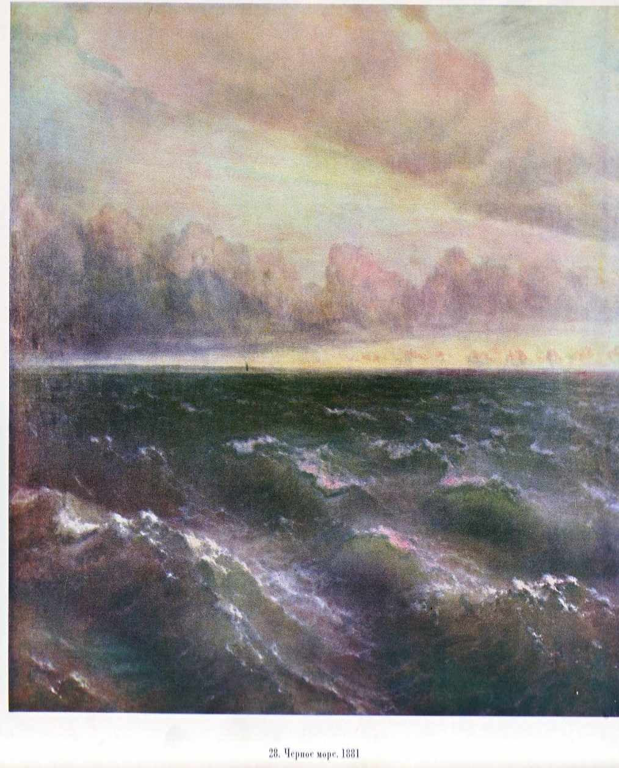

ПРЯМОЙ И ПЕРЕНОСНЫЙ СМЫСЛ НАЗВАНИЯ РАССКАЗА
Название рассказа содержит два смысловых аспекта. Это и традиционный для моряков крик «Человек за бортом!», когда надо немедленно оказывать помощь, и утверждение человеческого, нравственного начала в главном герое произведения.
Notes:
Пытались взаимосвязьвеществ

Slide 22
ЗАДАНИЕ ДЛЯ САМОСТОЯТЕЛЬНОЙ РАБОТЫ
Ответить на вопросы:
Выделите в тексте портретную характеристику Шутикова?
Что в его внешности и характере привлекало матросов?
Notes:
Пытались взаимосвязьвеществ

